Slide 1
Test of random number generators
Брагінець Я.С.
мПМ-1

Slide 2
Випадкові числа
Випадкові числа — штучно отримана послідовність реалізацій випадкової величини із заданим законом розподілу.

Slide 3
Випадкові генератори
Швидкі
Кросплатформені
Великий період
Рівномірні
Незалежні

Slide 4
Способи генерування
Є кілька способів генерування послідовностей випадкових чисел (ГПВЧ):
за допомогою таблиць випадкових чисел;
за допомогою спеціальних пристроїв — генераторів випадкових чисел;
шляхом заміни випадкових чисел послідовністю так званих псевдовипадкових чисел.

Slide 5
Вимоги до ГПВЧ
із достатньою точністю відтворювати поведінку модельованої випадкової величини із заданим розподілом;
потребувати мінімальну кількість операцій машини, які необхідні для формування одного випадкового числа.

Slide 6
Завдання
Провести фізичний та статистичні тести заданих генераторів випадкових чисел.
Виконати порівняння якості та визначити більш якісний алгоритм для застосування в прикладних цілях.

Slide 7

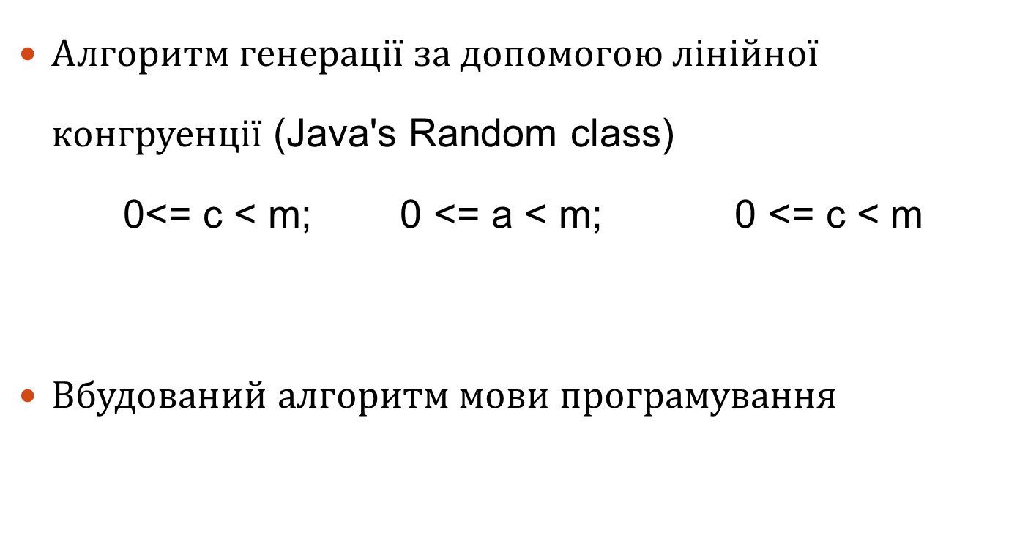
Розглянути Алгоритми
Алгоритм генерації за допомогою лінійної конгруенції (Java's Random class)
$$\text{0}\text{<= }\text{c}\text{ < }\text{m}\text{; }\text{0 <= }\text{a}\text{ < }\text{m}\text{; }\text{0 <= }\text{c}\text{ < }\text{m}$$
Вбудований алгоритм мови програмування

Slide 8


Розглянути Алгоритми
Алгоритм за допомогою побітових зсувів (GFSR)
lagged Fibonacci generator

Slide 9

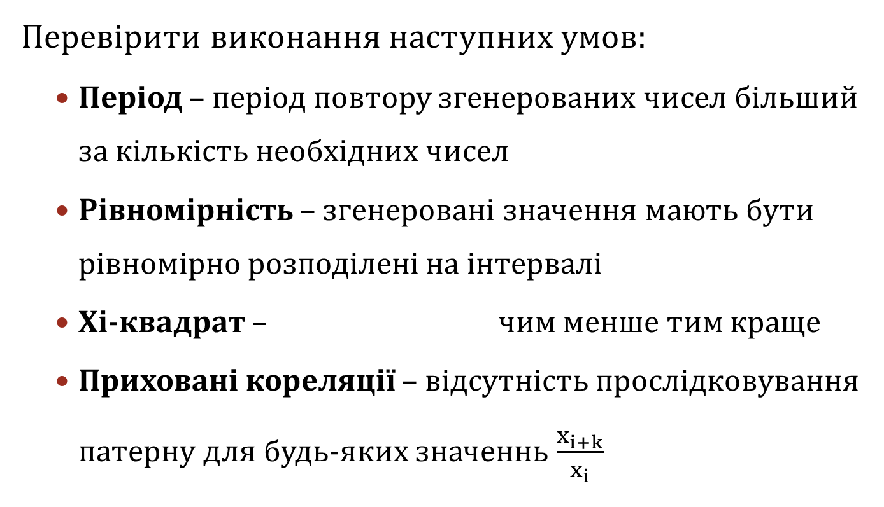
Статистичні Тести
Перевірити виконання наступних умов:
Період – період повтору згенерованих чисел більший за кількість необхідних чисел
Рівномірність – згенеровані значення мають бути рівномірно розподілені на інтервалі
Хі-квадрат – чим менше тим краще
Приховані кореляції – відсутність прослідковування патерну для будь-яких значеннь $\frac{x_{i+k}}{x_{i}}$

Slide 10

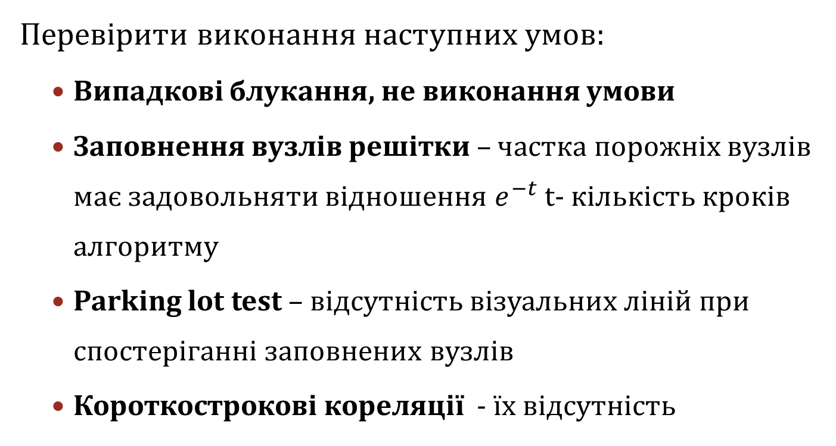
Статистичні Тести
Перевірити виконання наступних умов:
Випадкові блукання, не виконання умови
Заповнення вузлів решітки – частка порожніх вузлів має задовольняти відношення $e^{−t}$ t- кількість кроків алгоритму
Parking lot test – відсутність візуальних ліній при спостеріганні заповнених вузлів
Короткострокові кореляції - їх відсутність

Slide 11


Статистичні Тести
Хі-квадрат – не більше M (M = 100)
Випадкові блукання, не викоання

Slide 12
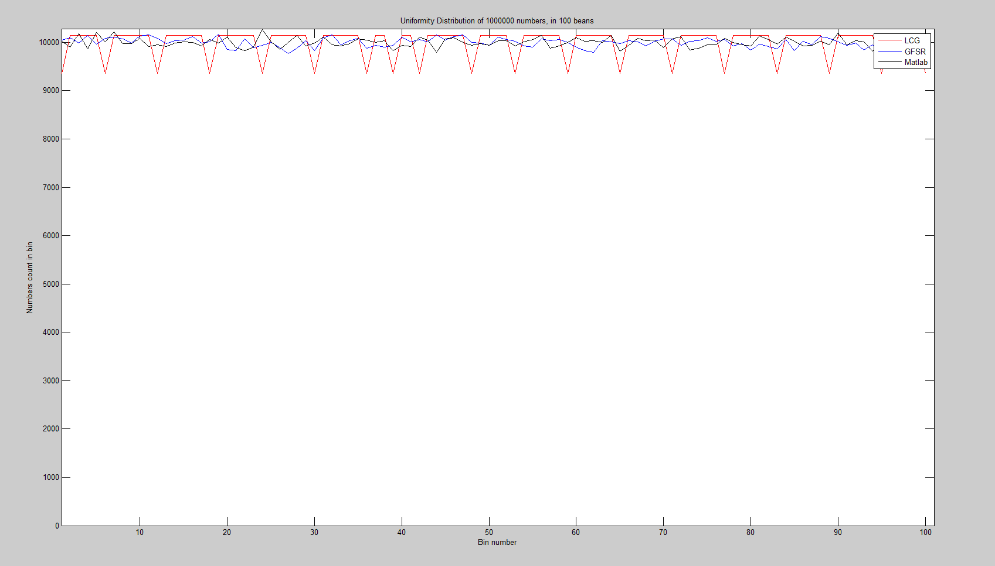
Статистичні Тести Рівномірність

Slide 13


Статистичні Тести Filling Sites
Заповнення вузлів решітки – коефіцієнт зменшення кількості порожніх вузлів має задовольняти відношення $e^{−t},$ де t- кількість кроків алгоритму заповнення решітки

Slide 14
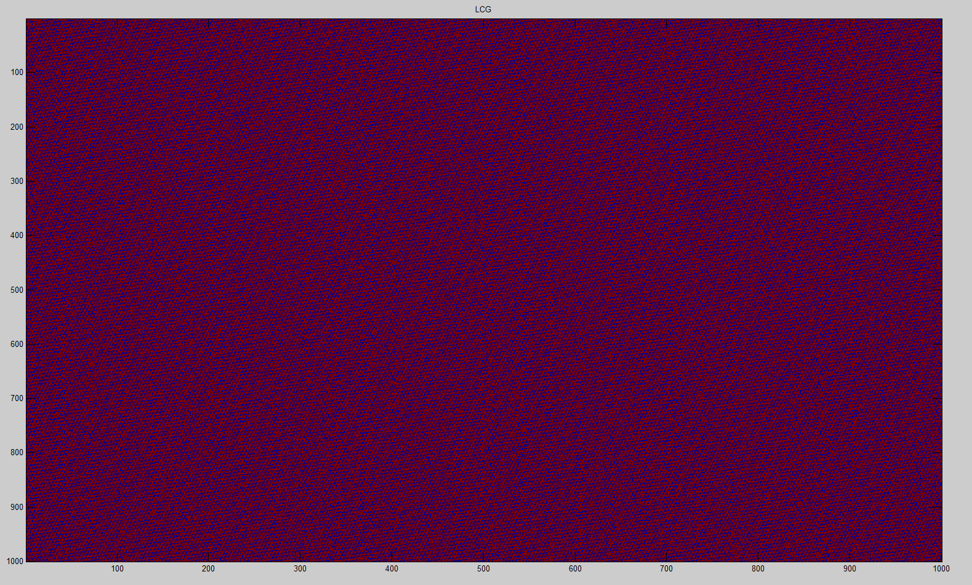
Статистичні Тести Parking lot test

Slide 15
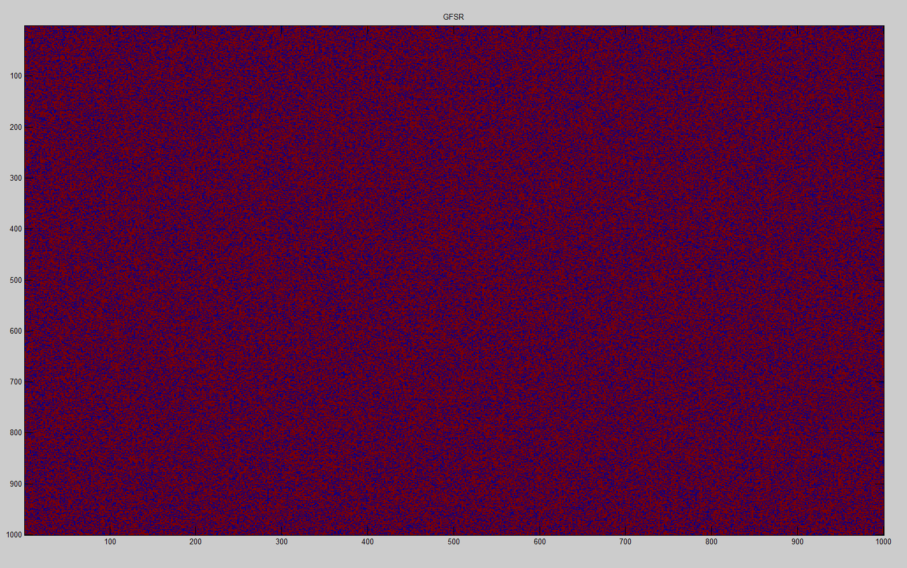
Статистичні Тести Parking lot test

Slide 16
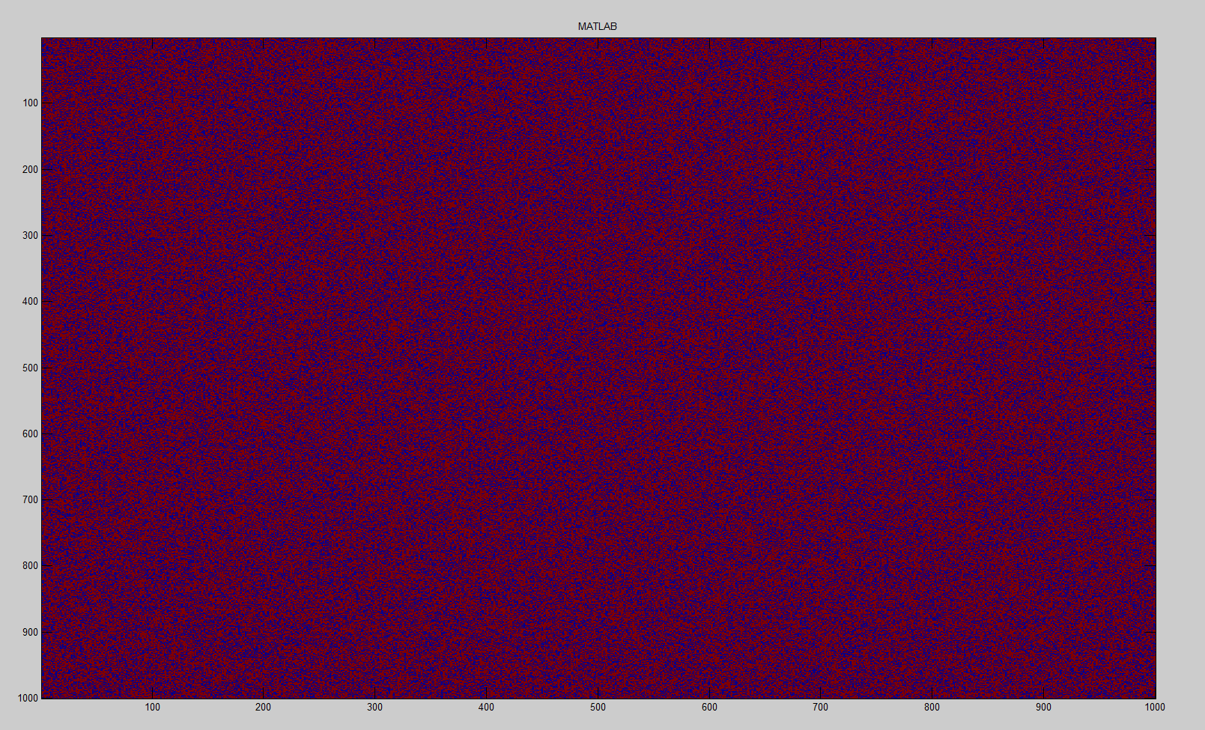
Статистичні Тести Parking lot test

Slide 17
Фізичні Тести
Реалізувати Модель Ізінга використовуючи алгоритми
Metropolis – коли відбувається оборот одного спіну (елементу)
Wolf Dynamics - коли відбувається оборот цілого кластера спінів

Slide 18
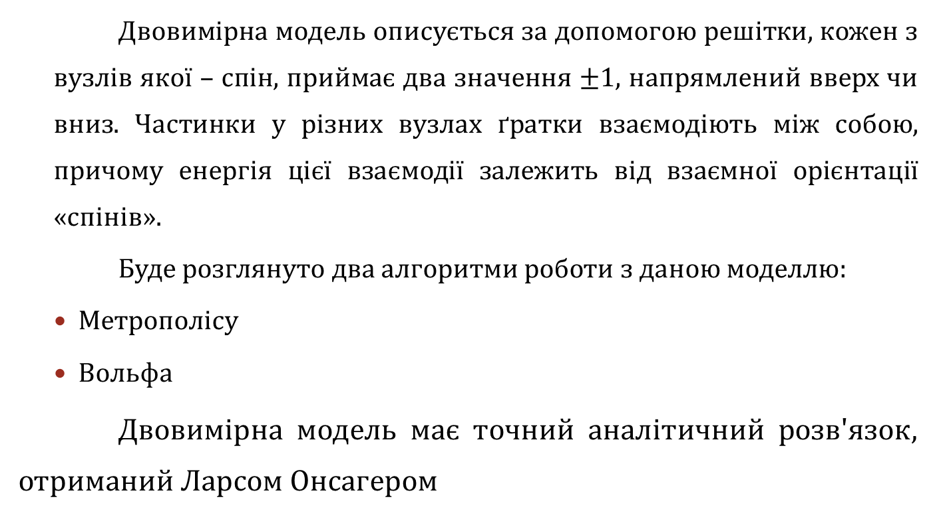
Модель Ізінга
Двовимірна модель описується за допомогою решітки, кожен з вузлів якої – спін, приймає два значення $±1$, напрямлений вверх чи вниз. Частинки у різних вузлах ґратки взаємодіють між собою, причому енергія цієї взаємодії залежить від взаємної орієнтації «спінів».
Буде розглянуто два алгоритми роботи з даною моделлю:
Метрополісу
Вольфа
Двовимірна модель має точний аналітичний розв'язок, отриманий Ларсом Онсагером

Slide 19
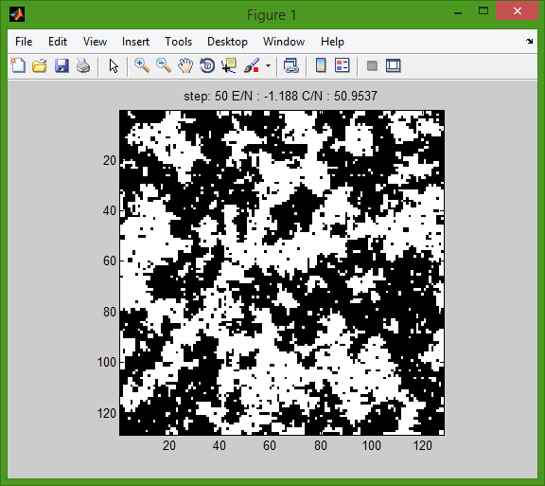
Модель Ізінга

Slide 20
Модель Ізінга
Модель Ізінга є однією з найбільш поширених фізичних моделей статистичної фізики. За її допомогою досліджують феромагнітні матеріали. Використання даної моделі для тестування ГПВЧ основане на чуттєвості алгоритму Метрополісу та Вольфа до вхідної послідовності псевдовипадкових чисел. Якщо вхідна послідовність має не є істинно випадковою, то критичні індекси системи будуть відмінними від теоретично очікуваних.

Slide 21
Модель Ізінга, Алгоритм Метрополісу
У основі алгоритму Метрополісу полягає використання рівноважної функції канонічного розподілу Pn, і, отже, при застосуванні цього алгоритму повинні вибиратися термодинамічно рівноважні стани системи. Проте немає упевненості, що сформована початкова конфігурація є рівноважною. Щоб уникнути цієї проблеми, необхідно, починаючи з довільної конфігурації спінів (наприклад, усі спини спрямовані вгору), процедуру обчислення середнього
проводити тільки після досягнення системою рівноважного стану.

Slide 22
Модель Ізінга, Алгоритм Метрополісу
1. Формуємо початкову (рівноважну) конфігурацію.
2. Випадковим чином вибираємо і пробуємо його перевернути.
3. Обчислюємо зміну енергії системи,
DЕ = 2J·spin[i][j]·(spin_left + spin_right + spin_top + spin_bottom)
4. Якщо DЕ ≤ 0, то приймаємо нову конфігурацію і переходимо до кроку 8.
5. Якщо DЕ > 0, то обчислюємо вірогідність переходу w = ехр(–DЕ/kТ).
6. Генеруємо випадкове число r в інтервалі.
7. Якщо r ≤ W, то нову конфігурацію приймаємо, інакше зберігаємо попередню конфігурацію
8. Визначаємо значення необхідних фізичних величин
9. Повторюємо кроки 2—8 для отримання достатнього числа конфігурацій.
10. Обчислюємо середні по конфігураціях, які статистично незалежні

Slide 23
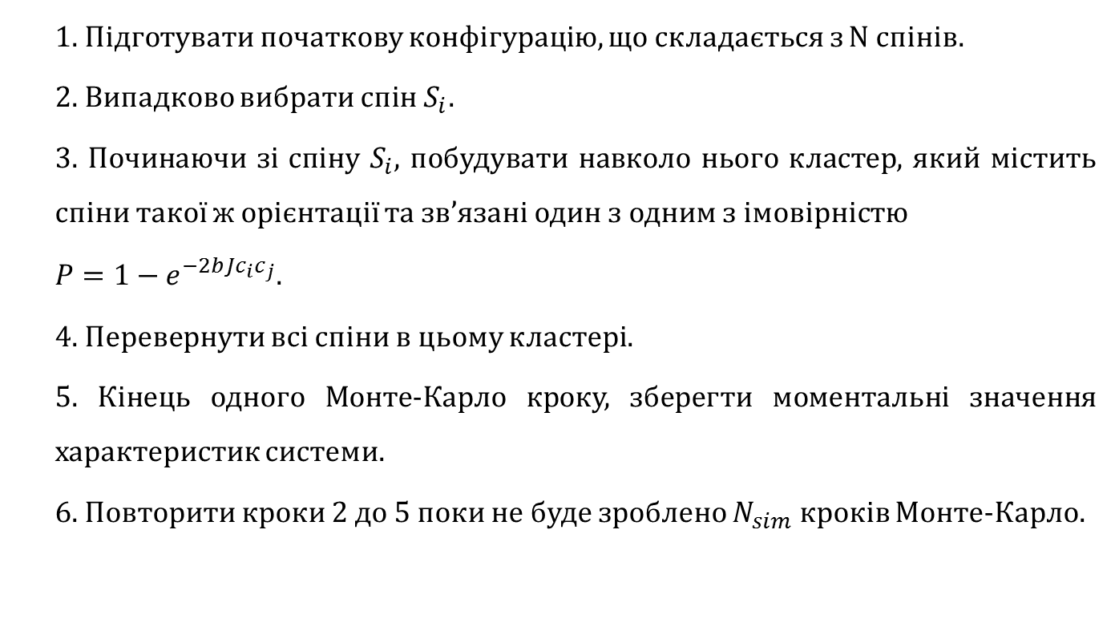
Модель Ізінга, Алгоритм Вольфа
1. Підготувати початкову конфігурацію, що складається з N спінів.
2. Випадково вибрати с$пін S_{i}$.
3. Починаючи зі спіну $S_{i}$, побудувати навколо нього кластер, який містить спіни такої ж орієнтації та зв’язані один з одним з імовірністю
$P=1−e^{−2bJc_{i}c_{j}}$.
4. Перевернути всі спіни в цьому кластері.
5. Кінець одного Монте-Карло кроку, зберегти моментальні значення характеристик системи.
6. Повторити кроки 2 до 5 поки не буде зроблено $N_{sim}$ кроків Монте-Карло.

Slide 24
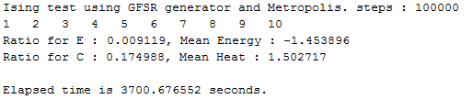
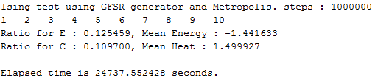
Модель Ізінга, Результати
Metropolis + GFSR

Slide 25
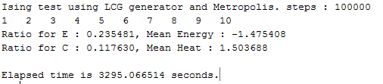
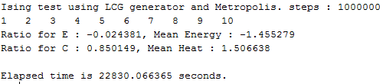
Модель Ізінга, Результати
Metropolis + LCG

Slide 26
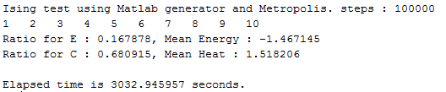
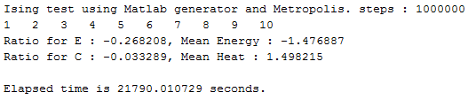
Модель Ізінга, Результати
Metropolis + Matlab

Slide 27
Модель Ізінга, Результати
Metropolis + LCG
Metropolis + GFSR
Metropolis + default

Slide 28
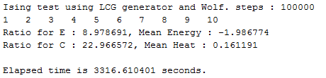
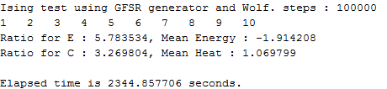
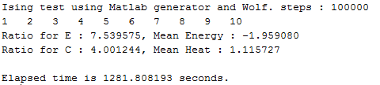
Модель Ізінга, Результати
Wolf + LCG
Wolf + GFSR
Wolf + default

Slide 29
Висновки GFSR
GFSR генератори можна розглядати як випадок генераторів методом Фібоначчі використовуючи операцію XOR. Дані генератори швидкі та мають великий період. Якість їх випадковості підвищується методом врахування не двох елементів, а більшої кількості. Проте якщо замість XOR використовувати інші бінарні операції то їх якість ще істотніше покращується.

Slide 30
Висновки LCG
LCG добре підходить для більшості завдань, особливо при правильно підібраних параметрах L(1313, 0, 259) , але має кілька дефектів:
Молодші біти отриманих чисел сильно корельовані (залежні), і результат розсіювання впорядкованих пар випадкових чисел в інтервалі (0, 1) має структуру регулярної решітки.

Slide 31
Висновки LCG
Період послідовності сильно залежить від початкових параметрів
Найменші біти не випадкові
Мінімальне випадкове число не 0 а 1

Slide 32
Висновки
В більшості тестів серед пари генераторів краще зарекомендував себе GFSR, тому і не дивно що на даний момент його модифікації одні з найпопулярніших генераторів псевдовипадкових послідовностей. GFSR – досить популярний за швидкодію та якість. Також був протестований вбудований генератор, його якість на рівні GFSR, а в деяких випадках краща.

